Slide 1
CQRS+ES On Azure
Alberto Acerbis

Slide 3
Disclaimer
Se l’unico strumento che hai in mano è un martello
Ogni cosa inizierà a sembrarti un chiodo.
Abraham Maslow

Slide 4
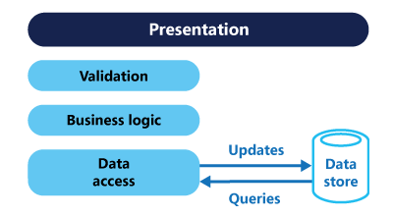
CRUD
Semplicità
Modello chiaro per la gestione dei dati
Standard per le operazioni sui dati
Modularità
Ogni operazione è ben definita e separata
Compatibilità con ORM
Facilita lo sviluppo di API REST
POST -> Create
GET -> Read
PUT/PATCH -> Update
DELETE -> Delete

Slide 5
CRUD
Non è adatto per operazioni complesse
Aggregati e transazioni multi-step
Poco adatto per workflow avanzati
Scalabilità limitata nei sistemi distribuiti
Poco adatto a sistemi event-driven
Gestione degli stati
Non tiene traccia dello stato di un aggregato nel tempo

Slide 6
Che Alternativa
Abbiamo?

Slide 7
CQRS
CQS: General Behavioural Pattern
CQRS: Design Pattern
Commands
Write Model
Queries
ReadModel

Slide 8
Command Query Responsibility Segregation
Separate Data Structures for Reading and Writing
CQRS for complex domain
CQRS isn’t really about events
The gain for CQRS has to be balanced against the additional complexity

Slide 9
Event Sourcing
The core idea of event sourcing is that whenever we make a change to the state of a system, we record that state change as an event
We can confidently rebuild the system state by reprocessing the events at any time in the future

Slide 10
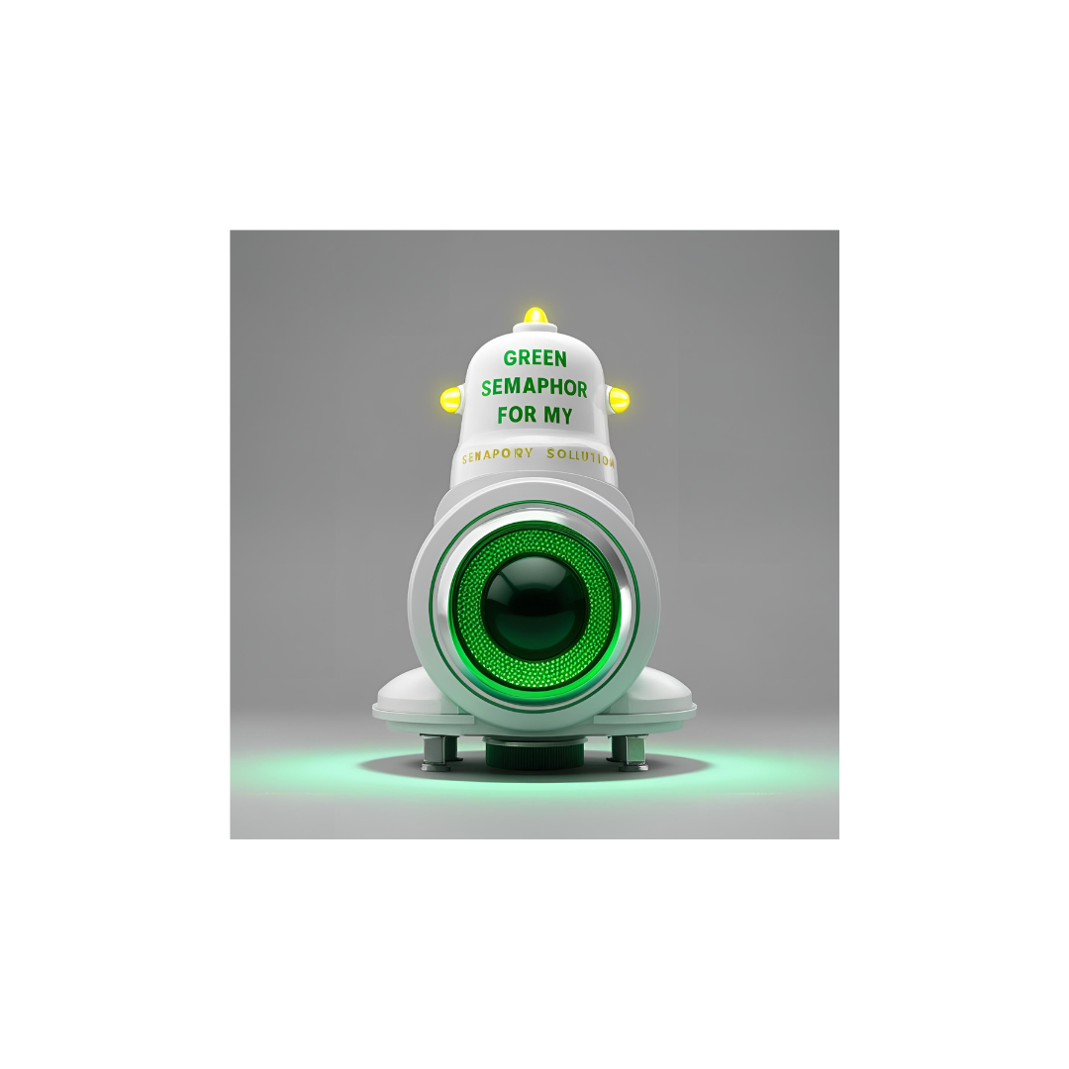
CQRS + ES – Pros
Domini complessi o con regole di business articolate.
Carichi sbilanciati tra letture e scritture.
Scenari ad alta scalabilità
Necessità di audit, event sourcing, o tracciabilità.
Interfacce utente molto diverse per la lettura e la scrittura

Slide 11
CQRS + ES – Pros
Applicazioni semplici o CRUD standard
Progetti a bassa manutenzione
Time-to-Market critico
Assenza di reali necessità di scalabilità o performance

Slide 12
Misconceptions
Commands e Queries devono essere eseguiti su database separate e tutto deve essere memorizzato in database separati.
Può essere utilizzato solo con DDD e ti servono sia CQRS che Event Sourcing.
CQRS crea problem di Eventual Consistency.
CQRS necessita sempre di sistemi di messaggistica.

Slide 13
Two Different Databases
Write Model
Read Model

Slide 14
What We Need?
 | Features | DB Capabilities
 | Streaming Data | Subscriptions give you real time changes
 | Effciency | Save changes one; subscriptions propagate changes instantly
 | Service Autonomy | Stop and start self-validating streams as needed
 | Event Driven Architecture | Build complex workflows and react in real time
 | Time Travel | Move through the event stream for analysis and forecasting
 | Root Cause Analysis | Trace events back to their roots, making analysis easy and faultless
 | Legacy Migration | When older system need replacing, do it at your pace.

Slide 15
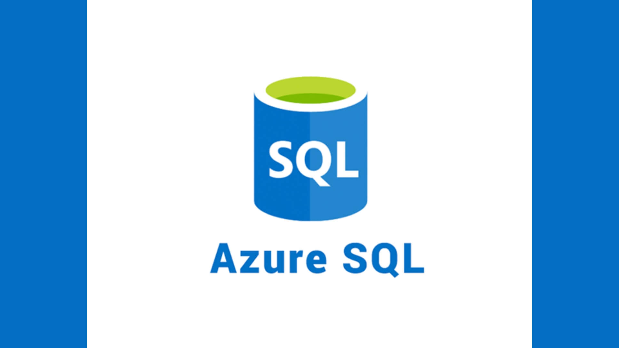
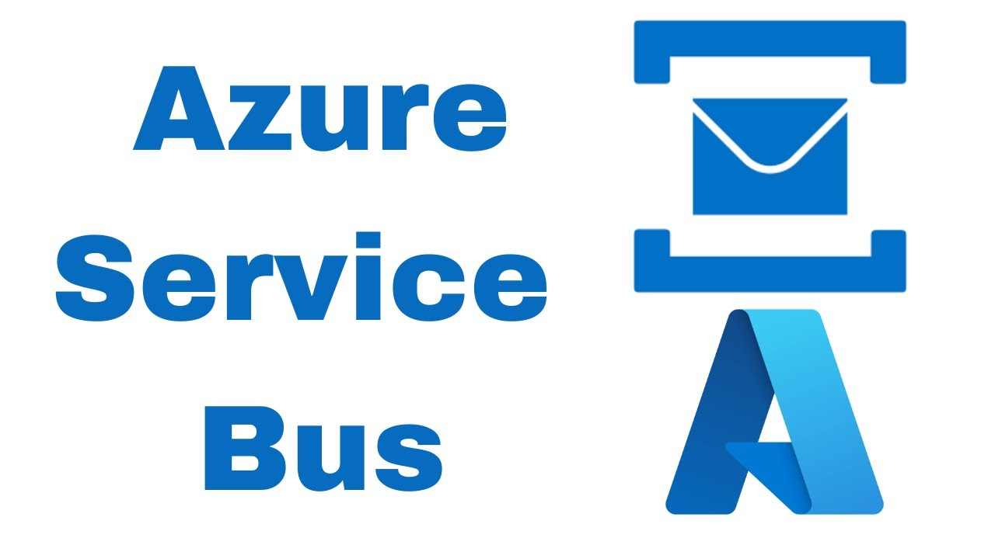
What does Azure offers us?

Slide 16
Business
Model
Command
Queue
SQL
Eventstore
Event
Event Hub

Slide 17
DEMO

Slide 18
What’s new in Azure SQL Server

Slide 19
Building event-drive system.
Data Synchronization.
Real-Time analytics.
Auditing and Monitoring.

Slide 20
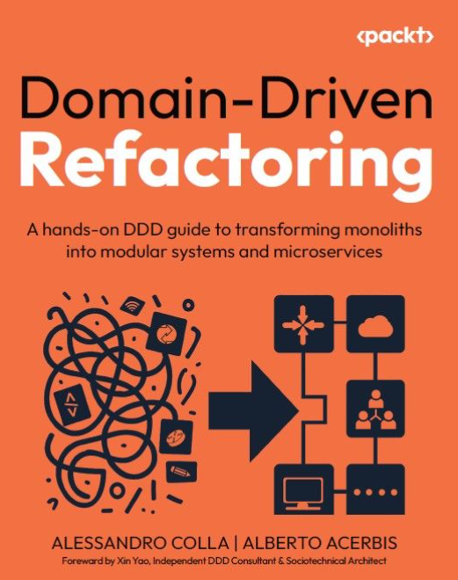
Grazie!
alberto.acerbis@intre.it
https://github.com/Ace68/GlobalAzure-2025
Alberto Acerbis
DOMAIN20

